Slide 1
DESCRIPCIÓN DE LA INTERFAZ
  PRESENTACIÓN DEL SOFTWARE
El programa Simaris Design es parte de una familia de soluciones informáticas desarrolladas por la empresa Siemens, referidas al campo de la ingeniería eléctrica.
La familia de programas Simaris comprende:
Simaris Design
Simaris Curves
Simaris Project
Esta terna de programas proporciona una herramienta integral para el diseño de instalaciones
eléctricas. En concreto Simaris Design, es una herramienta pensada para el diseño de instalaciones eléctricas de media y baja tensión, desde el transformador en media tensión hasta el enchufe bifásico, que sigue la normativa DIN(Instituto Alemán de Normalización), VDE
(Federación Alemana de Industrias Electrotécnicas, Electrónicas y de Tecnología de la Información) e IEC(Comisión Electrotécnica Internacional).
A partir de una serie de premisas seleccionadas por el usuario en inicio, y siguiendo el esquema básico de la instalación diseñado por él, este programa es capaz de calcular automáticamente una serie de elementos que componen la instalación (cables, barras, protecciones, acoplamientos, motores, etc.). Seleccionando estos elementos del catálogo de Siemens con las características más adecuadas para cada necesidad. No siendo esto óbice para cambiar los elementos seleccionados por defecto, por otros que el usuario desee incluir. Además posee una base de datos con la normativa específica aplicable en cada país de una lista que comprende 60 países, incluido España.
El programa dispone de una interfaz organizada en ventanas, disponible en 21 idiomas entre los que está el castellano. Los requerimientos mínimos del programa para su versión 9.0 son los siguientes:
Procesador: Intel Core 3i / AMD Phenom II X4.
4 GB de RAM.
Espacio libre en disco duro: 400 MB (si un solo país es seleccionado) o hasta 2,5 GB (si son seleccionados todos los países).
Resolución pantalla:
o Formato 4:3: 1280x1024.
o Formato 16:9: 1366x768.
Sistemas operativos que lo soportan: Windows 7, Windows 8.
Versiones MS-Office que lo soportan: Office 2007, Office 2010.
Existen dos versiones disponibles del programa Simaris design, una es gratuita y descargable
desde la página web de siemens (Descarga Simaris Design gratuito) la otra es la versión Simaris Design Professional, que es suministrada contactando con Siemens y pagando una licencia e incluye una serie de funciones adicionales no existentes en la versión gratuita:

Slide 2
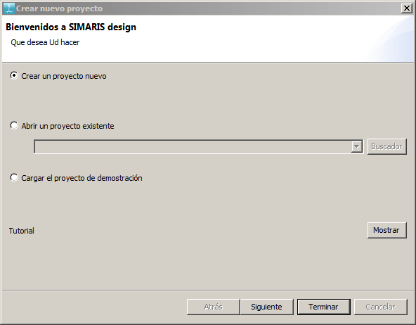
Descripción de la Interfaz
Operación en paralelo de una red con varias entradas simultáneas desde media tensión (transformadores y generadores operando a la vez).
Selección automática de curvas en las protecciones usando el criterio de selectividad.
Optimización de la eficiencia energética.
Posibilidad de acoplamientos aguas debajo de la red.
Posibilidad de uso de la herramienta “impedancia equivalente” para posibilitar cálculos en voltajes bajos simulando una impedancia cualquiera.
5.2. PRIMEROS PASOS
Cuando se ejecuta el programa, aparecerá una ventana en primer plano como la de la Figura 23.
Figura 23: ventana inicial de proyecto..
En ella se pregunta al usuario:
Crear un proyecto nuevo: si se desea empezar desde cero con una nueva instalación. Presionando “siguiente” aparecerá una ventana como la de la Figura 24 en la que se deberán especificarse los datos del proyecto (Nombre del proyecto obligatorio, definición del proyecto obligatorio, localidad, etc.).

Slide 3
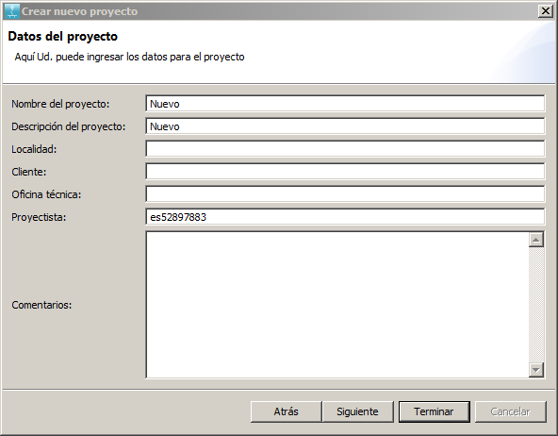
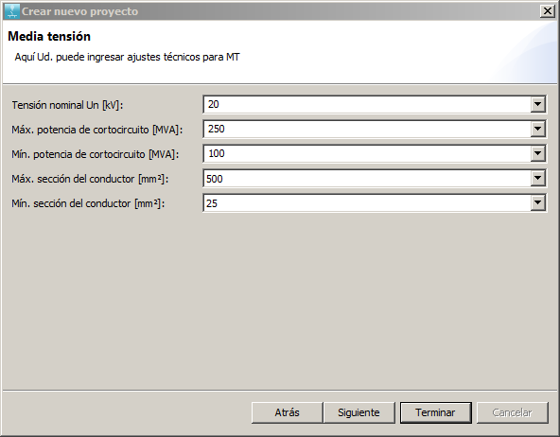
DISEÑO DE INSTALACIONES ELÉCTRICAS CON SIMARIS DESIGN
Figura 24: creación de un nuevo proyecto.
En la ventana ulterior tras volver a presionar “siguiente”, se deberán rellenar una serie de campos referentes a la zona de media tensión de la instalación, ver Figura 25.
Figura 25: características de media tensión.

Slide 4
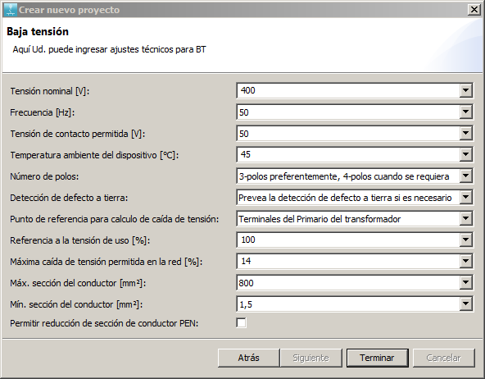
Descripción de la Interfaz
Figura 26: características de baja tensión.
Y en la última ventana que aparecerá, se tendrán que ingresar los campos referentes a la zona de baja tensión, ver Figura 26.
Todos estos campos serán explicados con mayor detalle en puntos posteriores. Volviendo a la Figura 23, se puede optar también por:
Abrir un proyecto existente: para abrir un proyecto en el que ya se ha trabajado y ha sido definido con anterioridad, para ello se deberá buscar en el ordenador dicho archivo con extensión “.sd”.
Cargar el proyecto de demostración: el programa viene por defecto con una instalación de muestra, en la que se han usado numerosos elementos diferentes disponibles en el catálogo del programa y que es muy recomendable abrir para familiarizarse con la aplicación. Ver Figura 27 de la demostración.

Slide 5
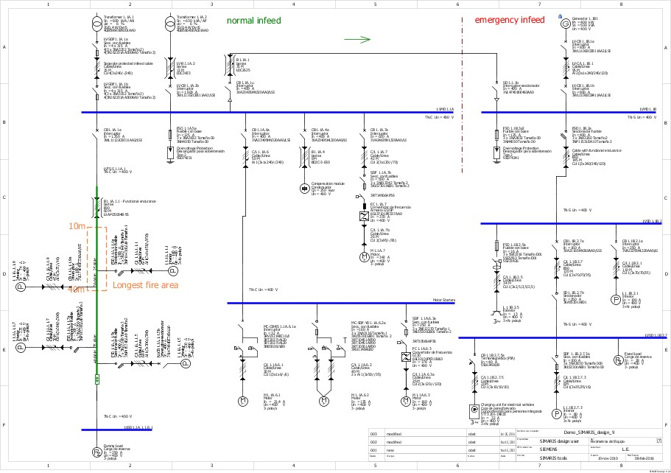
DISEÑO DE INSTALACIONES ELÉCTRICAS CON SIMARIS DESIGN
Figura 27: proyecto de demostración.

Slide 6
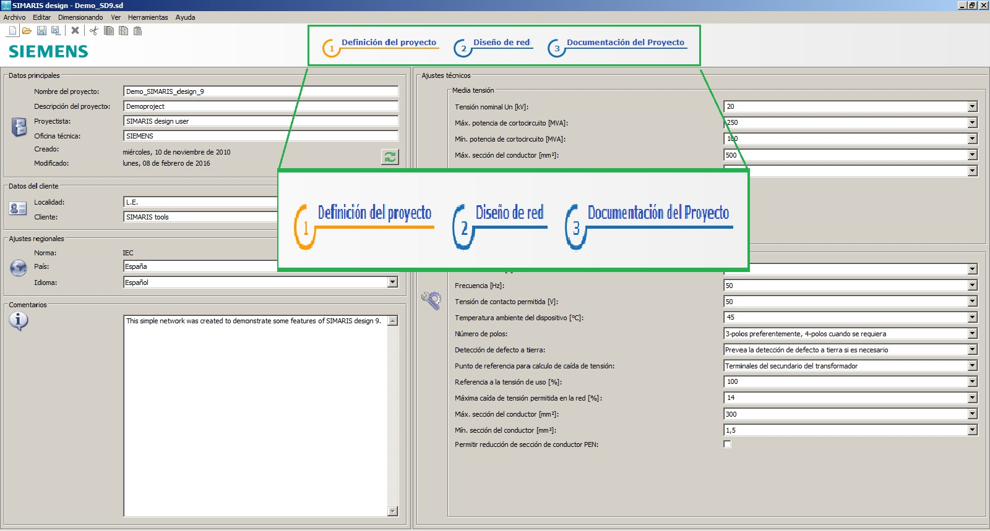
Descripción de la Interfaz
Tutorial: dando a la tecla “Mostrar” se abrirá un documento en formato PDF llamado “SIMARIS Design Tutorial” en inglés, donde se explica de manera resumida los pasos para familiarizarse con el programa.
Una vez seleccionado lo que se quiere hacer, y se ha cerrado esa ventana inicial, se llega a las ventanas básicas del programa que representan los pasos principales para el diseño de una instalación. Estos pasos son tres y se reflejan en tres pantallas principales a las cuáles se accede presionando sobre las tres opciones situadas en la parte superior de la pantalla, ver Figura 28.
Figura 28: ventana con los pasos principales.

Slide 7
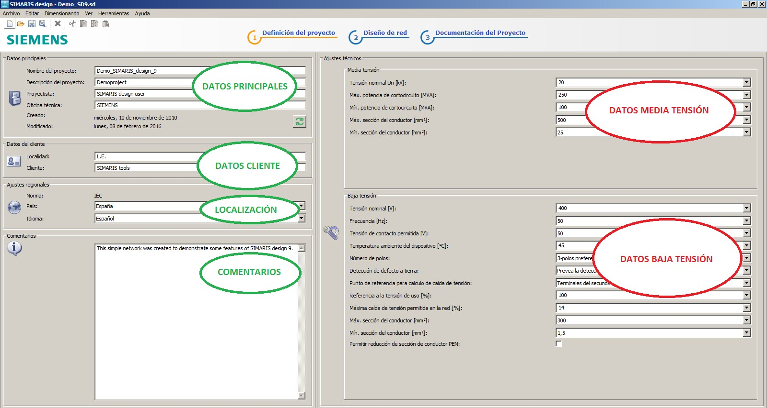
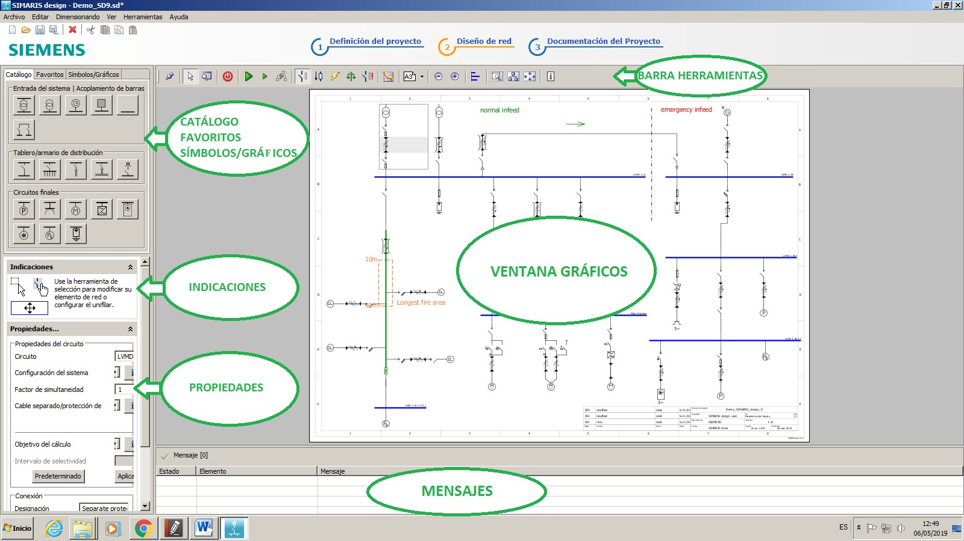
Estos tres pasos son:
Definición del Proyecto: es la primera ventana en aparecer, y en ella vienen reflejados todos los datos que previamente se habían introducido en las ventanas emergentes “Datos del Proyecto”, “Media Tensión” y “Baja Tensión”. De tal manera que se puedan modificar los datos previamente introducidos, ver Figura 29.
Figura 29: ventana de definición del proyecto.
Diseño de Red: es la ventana de diseño del esquema de la instalación y selección de los elementos que la componen. En ella es donde se pasará la mayor parte del tiempo e irán apareciendo ventanas emergentes con múltiples selecciones, siendo sus principales partes las que se pueden ver en la Figura 30.
Figura 30: ventana de diseño de red.

Slide 8
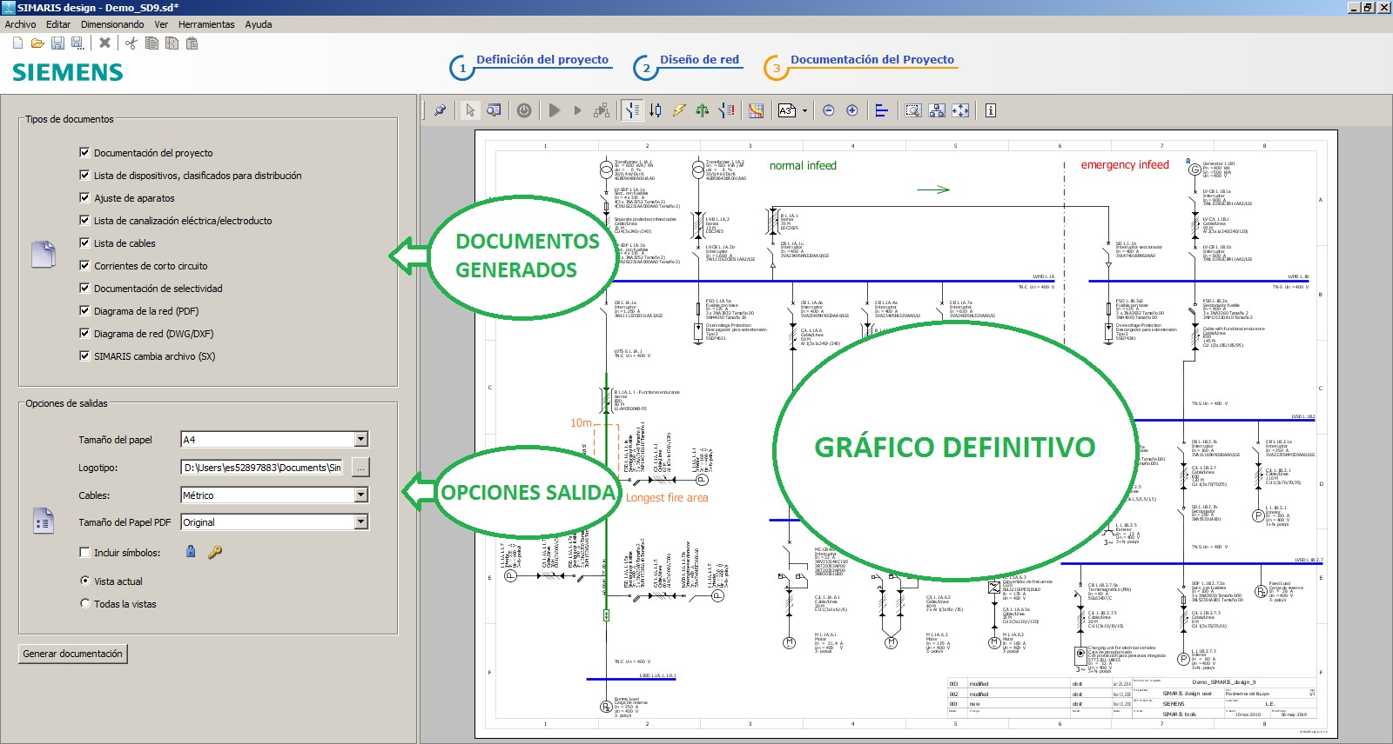
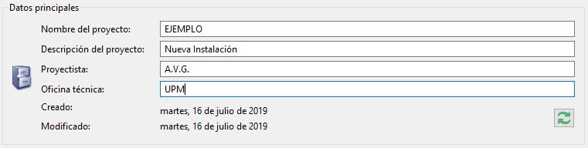
Documentación del Proyecto: en esta pantalla, es donde se genera tras dimensionar la instalación toda la documentación del proyecto, en forma de entregables en diversos formatos. Y a la derecha el gráfico de la instalación, que ya no puede ser modificado. Ver Figura 31.
Figura 31: ventana de documentación del proyecto.
  DESCRIPCIÓN DEL PASO “DEFINICIÓN DEL PROYECTO”
En este primer paso, que se ha podido rellenar parcialmente gracias a las ventanas emergentes que aparecen al iniciar cualquier nuevo proyecto, se pueden volver a cambiar los valores de los diferentes campos. Y ahora se verá en más detalle los campos que se podrán editar en este paso.
    DATOS PRINCIPALES
El primer conjunto de campos a rellenar, bajo la denominación “Datos principales”, es el que se aprecia en la Figura 32. El campo “Nombre del Proyecto” así como “Descripción del Proyecto” son obligatorios y pueden tener hasta 14 caracteres cada uno, estando prohibido el caracter “/”. El “Proyectista” y “Oficina técnica” son opcionales, y más abajo se rellena automáticamente la fecha de creación y la última modificación del proyecto que se puede reiniciar dando al botón “Reset”. Es también importante que los datos introducidos en estos campos después aparecerán en el cajetín normalizado IEC , de los planos unifilares Figura 33.
Figura 32: datos principales.

Slide 9
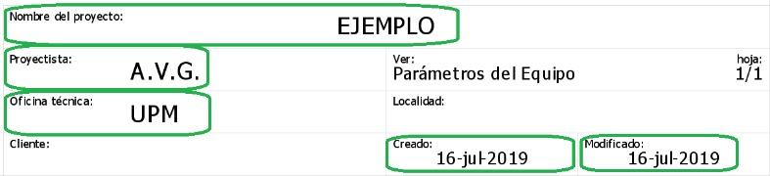

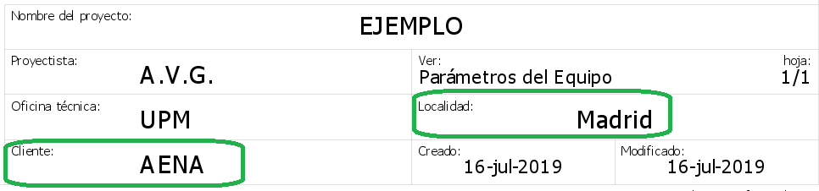
Figura 33: datos principales en cajetín.
5.3.2 DATOS DEL CLIENTE
Solo consta de dos campos no obligatorios, con espacio para 14 caracteres, que automáticamente se reflejarán en el cajetín de los planos. Ver Figura 34 y Figura 35.
Figura 34: datos cliente.
Figura 35: datos cliente en cajetín.
    5.3.3 AJUSTES REGIONALES
Aquí, los campos están completados automáticamente, y solo se podrá optar por cambiar el idioma del programa entre inglés y español para lo cual se deberá reiniciar el programa.
Para poder optar a más localizaciones y normas eléctricas aparte de la IEC (siglas en inglés de la Comisión Electrotécnica Internacional), establecida por defecto para casi todos los países europeos, a la hora de la instalación se debería marcar descargar las versiones en los diferentes idiomas.
    5.3.4 COMENTARIOS
Se dispone de una amplia ventana en la que se pueden detallar aspectos diferentes sobre el proyecto, para poder leerlos posteriormente.
    5.3.5 AJUSTES TÉCNICOS
Este conjunto de campos de subdivide en dos, los datos de media tensión y los datos de baja tensión.
Media Tensión
Se compone de 5 campos a rellenar.

Slide 10
Descripción de la Interfaz
Tensión nominal Un [kV]: tensión que se va a tener en la acometida de media tensión que llegue al transformador o a la barra de media tensión.
Máxima potencia de cortocircuito [MVA]: potencia aparente máxima que va a experimentar la red ante un defecto en la instalación. En Simaris se puede llegar a introducir una potencia aparente máxima de 40,5 MVA.
Mínima potencia de cortocircuito [MVA]: es la potencia aparente mínima que va a experimentar la red ante un defecto. Sirve para ajustar los umbrales de protección de máxima corriente en las protecciones rearmables y seleccionar los fusibles adecuados. Simaris tiene un valor mínimo de 10 MVA y uno máximo de 227 MVA.
Máxima sección del conductor [mm²]: hay que tener en cuenta que este valor determinará la conexión entre los conductores y los diferentes mecanismos y aparatos receptores. Simaris comprende valores desde 25 mm² hasta 500 mm².
Mínima sección del conductor [mm²]: este campo se relaciona con la caída de tensión dentro de la instalación. Y siempre será menor o igual que la máxima sección del conductor del campo anterior. Simaris también contempla un rango de valores desde 25 mm² hasta 500 mm².
Baja Tensión
Compuesto de 12 campos.
Tensión Nominal [V]: tensión de referencia en baja tensión que se tendrá en cuenta para el cálculo de caída de tensión. Simaris contempla un rango de valores desde 220 V hasta 1.000 V el límite para considerarse baja tensión según el reglamento.
Frecuencia [Hz]: 50 Hz o 60 Hz dependiendo del país donde se vaya a realizar la instalación.
Tensión de contacto permitida [V]: es la tensión que puede aparecer ante un defecto de aislamiento entre partes conductoras de la instalación accesibles y las personas, siendo peligrosa para éstas. Los valores máximos para esta tensión vienen recogidos en la Guía-BT-24 siendo de 50 V en condiciones normales, de 24 V para alumbrado público (Ver ITC-BT-09). Simaris por otra parte solo permite escoger entre tres valores: 12V, 25 V y 50V. Siendo el más pequeño el más conservador.
Temperatura ambiente del dispositivo [˚C]: temperatura a la que van a desempeñar sus funciones de manera normal y continuada los dispositivos de la instalación. Simaris comprende valores desde 30 ˚C hasta 60 ˚C, siendo un rango adecuado con respecto a lo que puedes encontrar en el mercado. Aunque el valor estándar es de 45 ˚C.

Slide 11
Número de polos: indica el límite superior de conductores de fase más neutro de la instalación. Es decir, R, S,T,N. Simaris da dos opciones
“3-polos preferentemente, 4-polos cuando se requiera”.
“4 polos preferentemente”: es decir añade el neutro siempre.
Detección de defecto a tierra: es la forma de saber si hay corrientes que están circulando hacia tierra por un defecto en la instalación. La detección de este defecto puede ser importante para proteger a las personas o puede obviarse con el fin de obtener una mejor continuidad del suministro. Este punto se relaciona por tanto con los regímenes de neutro ya explicados. Simaris ofrece tres posibilidades:
  “Ninguno”: no se detecta el defecto a tierra con el peligro que eso conlleva para las personas.
  “Prevea la detección del defecto a tierra si es necesario”: en los puntos que el proyectista lo considere oportuno, se procederá a instalar el dispositivo que detecte este defecto, como puede ser un interruptor diferencial para un sistema TT.
  “Prevea la detección del defecto a tierra como estándar”: en este caso el programa, colocará las protecciones pertinentes de defecto a tierra siempre que tenga ocasión, con el aumento de coste y espacio en los cuadros que eso conlleva.
Punto de referencia para cálculo de caída de tensión: Simaris ofrece dos posibilidades:
  “Terminales del Primario del transformador”: es decir toma como referencia el valor nominal de media tensión del orden de kilovoltios.
  “Terminales del secundario del transformador”: toma como referencia la tensión nominal de baja tensión del orden de voltios, es el método más usual y recogido en el Reglamento de Baja Tensión.
Referencia a la tensión de uso [%]: un porcentaje de decalaje entre las tensiones nominales y las tensiones de uso reales en la instalación, por que estas no coincidiesen. Simaris ofrece valores inferiores a la nominal, desde el 90%. Hasta valores superiores a la nominal de un 110%.
Máxima caída de tensión permitida en la red [%]: el valor máximo que se puede dar en toda la instalación, y si se supera se dará un mensaje de alarma durante el cálculo del circuito. Pude tener valores desde 1% hasta un 24%.
Máxima sección del conductor [mm²]: como en media tensión, este valor influye en la conexión de los dispositivos con los conductores, máxime cuando el voltaje es inferior. Comprende valores desde 1,5 mm² (típico de iluminación por filamento en interior) hasta 800 mm².
Mínima sección del conductor [mm²]: relacionado también con la caída de tensión en el conductor, este valor siempre será menor o igual que el campo anterior (máxima sección del conductor) pero solo tiene valores desde 1,5 mm² hasta 95 mm².

Slide 12
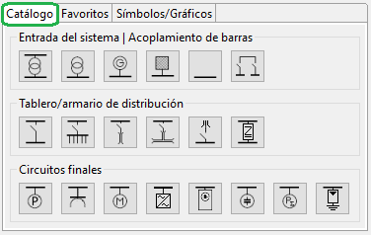
Descripción de la Interfaz
Permitir reducción de sección del conductor PEN: el conductor PEN o CPN, en esquemas TN cumple las funciones de conductor de protección y de conductor neutro simultáneamente (siempre que la instalación no se encuentre protegida por un dispositivo de protección de corriente diferencial residual). El reglamento establece un valor mínimo de 10 mm², en cobre o aluminio. Pero esta sección se puede reducir si se cumplen una serie de premisas según la Guía-BT-18:
  La sección mínima puede ser de 4 mm² si el cable es de cobre de tipo concéntrico.
  Conexiones de continuidad duplicadas en todos los puntos de conexión sobre el conductor externo.
Por tanto, marcar esta casilla implica esto y si no se va a trabajar en un esquema TN da igual, ya que no habrá conductor PEN.
  DESCRIPCIÓN DEL PASO “DISEÑO DE RED”
Es el paso donde se construirá como tal la instalación, se verá la organización en un circuito unifilar, se seleccionarán los diferentes elementos que se vayan introduciendo, se determinarán los modos de funcionamiento, se calculará el circuito y numerosos parámetros más se podrán configurar.
    CATÁLOGO
En la parte superior derecha de la pantalla se puede ver la pestaña “Catálogo” rodeada en verde en la Figura 36.
Compuesta de tres filas:
“Entrada del sistema/Acoplamiento de barras”.
“Tablero/armario de distribución”.
“Circuitos finales”.
Cualquiera de los elementos que componen cada fila es seleccionable con el botón izquierdo del ratón y quedará marcado con un halo amarillo, mientras que si se desplaza el ratón hacia la ventana de gráficos el cursor será acompañado del elemento que se ha seleccionado y pulsando de nuevo el botón izquierdo del ratón el elemento se quedará en la situación sobre la que está el cursor. A continuación, se va a describir cada uno de los elementos que componen las filas.
Figura 36: catálogo.

Slide 13
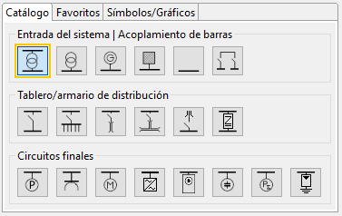
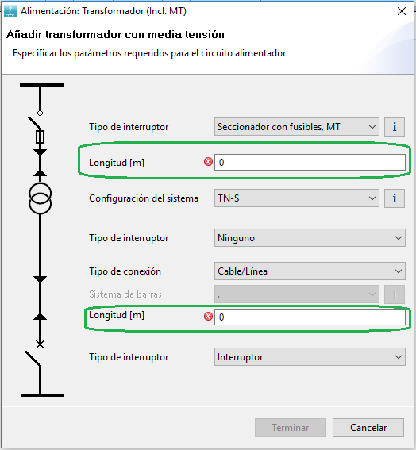
5.4.1.1. Entrada del sistema/Acoplamiento de barras
Son los elementos que se deben añadir al principio de cada proyecto, si se intenta añadir a la ventana de gráficos otro elemento de las filas inferiores, el programa no dejará su implantación. Ya que Simaris contempla un desarrollo de la arquitectura desde los elementos de media tensión (aguas arriba) hasta la baja tensión, donde finalmente estarán situadas las diferentes cargas.
Transformador de Media Tensión
El símbolo es que el que aparece marcado en amarillo en la Figura 37. Una vez seleccionado y situado en la pantalla de gráficos, aparecerá una ventana, Figura 38. Algunos campos están rellenos automáticamente y son opcionales y los marcados en verde, longitudes, son obligatorios.
Figura 37: transformador con media tensión.
Figura 38: características de transformador con media tensión.

Slide 14
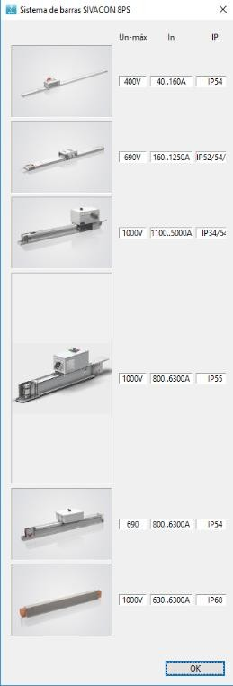
Tipo de Interruptor: se puede seleccionar entre tres interruptores.
  Interruptor de tipo L1.1: reconexión automática.
  Interruptor con fusible MT: reconexión no automática, debido al fusible.
  Interruptor de tipo L2: reconexión automática.
Longitud: es la primera longitud y la que va de la acometida de la empresa suministradora de electricidad hasta el transformador de la instalación que nos ocupa. Es obligatorio rellenar este campo.
Configuración del sistema: hace referencia a los regímenes de neutro, si se pulsa sobre la tecla de información anexa, los explica con claridad.
Tipo de interruptor: es el interruptor que se coloca en el secundario del transformador como una protección redundante, no se suele poner. Aunque da las opciones:
  Ninguno.
  Interruptor: más caro que los fusibles y requiere más mantenimiento.
  Seccionador con fusible: no rearmable, ocupa más espacio.
  Interruptor fusible, BT: no rearmable, más compacto, término medio entre interruptor y fusible.
o Fusible con base: no rearmable, opción más económica.
Tipo de conexión: el tipo de unión eléctrica que va a llevar el suministro desde el secundario del transformador hasta el cuadro general de baja tensión (CGBT) situado aguas abajo. Hay tres tipos de conexionado:
  Cable / línea: el conductor es un cable.
  Barras: el conductor son pletinas de cobre o aluminio rígidas desnudas o pintadas (mejor disipación de calor por radiación), son más baratas, menor peso sobre todo para mayores intensidades (>200 A), más resistente a los roedores, mayor resistencia a temperaturas extremas, y a sobrecargas. Pero su naturaleza rígida conlleva desventajas y restricciones en los lugares de su instalación. En general, los instaladores prefieren el uso de barras en lugar de cables para intensidades superiores a los 200 A. Ya que, a igualdad de sección transversal y temperaturas de régimen estacionario, las barras admiten mayor intensidad que los cables, dado que los recubrimientos de estos actúan como aislante térmico dificultando la evacuación del calor. En el caso de que se seleccione barras se abrirá un campo adicional para elegir entre los diferentes modelos de barras que ofrece Simaris, dentro del catálogo de Siemens. Dando como datos la intensidad nominal In que soportan y la clase de aislamiento IP. Ver Figura 39.
  Conexión directa: no deja espacio entre el secundario del transformador y el elemento que se conecte aguas abajo.
Figura 39: sistemas de barras.

Slide 15
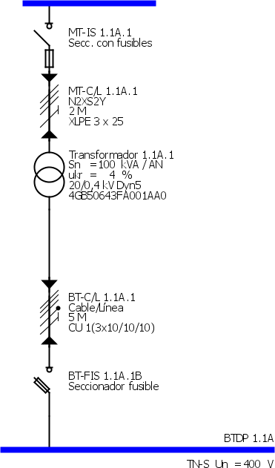
Longitud: no existirá de haber elegido conexión directa.
Tipo de interruptor: es el interruptor general del cuadro aguas abajo del transformador que suele ser el CGBT. Ofreciendo prácticamente las mismas opciones que en el interruptor del secundario del transformador y si ese no se ha puesto es obligatorio ponerlo ahora, para así tener al menos una protección después del secundario del transformador. Además, se añade la posibilidad de un “interruptor- seccionador” que se distingue en que es visible el corte de la línea de suministro, para así poder hacer las maniobras que se requieran.
Finalmente queda situado en la ventana de gráficos el transformador de media tensión, Figura 40.
Figura 40:unifilar transformador con media tensión.

Slide 16
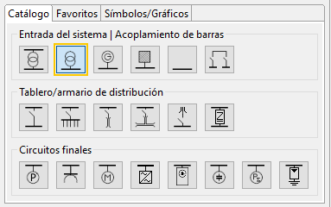
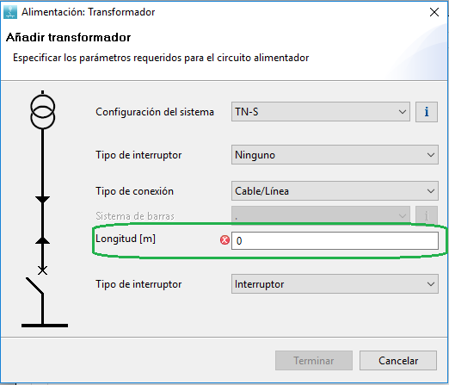
Transformador (Sin Media Tensión)
En las Figura 41y Figura 42 se ve el símbolo y la ventana de selección de los diferentes campos que hay que completar (rodeado de verde la longitud siempre obligatoria) antes de situar el transformador, en este caso la parte correspondiente al a media tensión no se tiene en cuenta y solo se puede configurar a partir del secundario del transformador. Los campos que aparecen en la Figura 42 son idénticos a los ya explicados en el transformador con media tensión.
Figura 41: transformador sin media tensión.
Figura 42:características transformador sin media tensión.

Slide 17
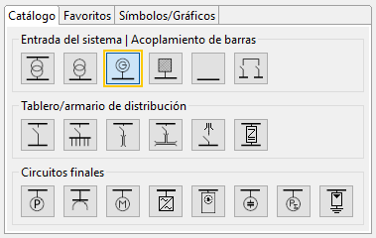
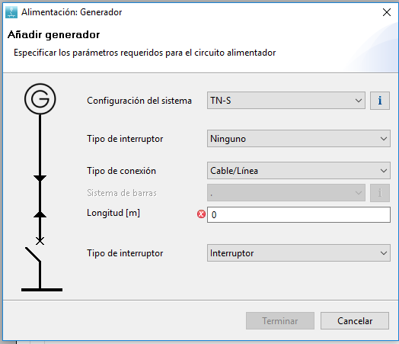
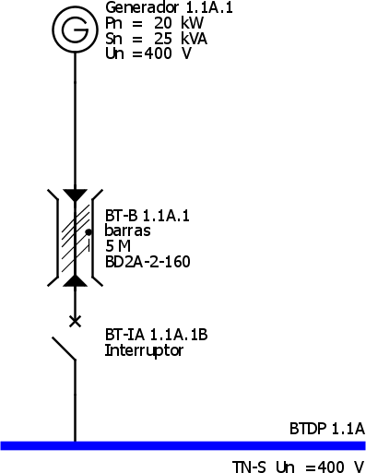
Generador
Introduce un generador conectado al CGBT, con una serie de capos que configurar con los mismos elementos ya descritos en el transformador de con media tensión. Ver Figura 43, Figura 44 y Figura 45).
Figura 43: generador.
Figura 44: características del generador.
Figura 45: unifilar generador.

Slide 18
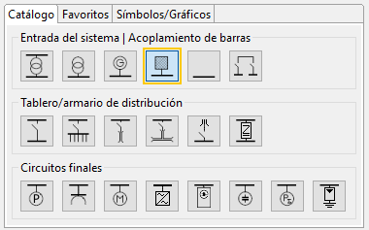
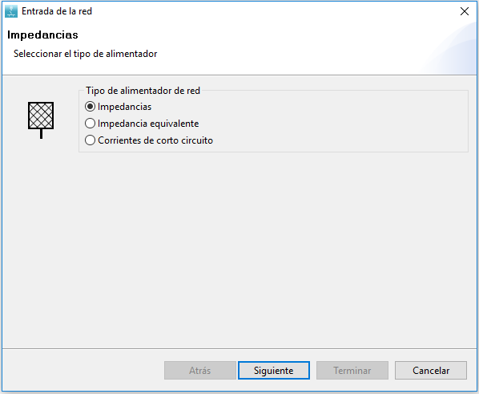
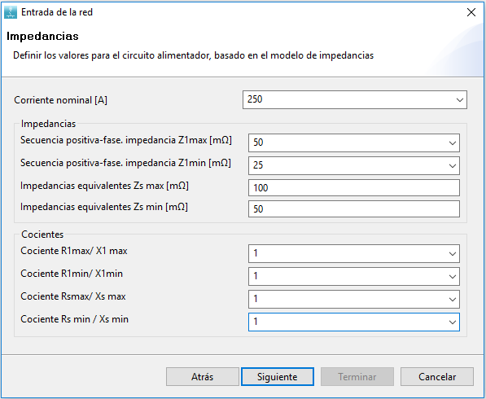
Descripción de la Interfaz
En este caso, la entrada a la instalación se hará desde una red de la cual solo se conocen unos parámetros que se tendrán que configurar y que Simaris no cambiará durante el cálculo del circuito.
Figura 46:red.
Hay tres posibilidades de configurar la red:
Impedancias: se despliega un menú extenso para poder introducir los diferentes valores que a continuación se detallarán, es un método de configurar la red largo y poco usado.
Figura 47: configuración de red mediante impedancias.
Figura 48: características de la red de impedancias.

Slide 19
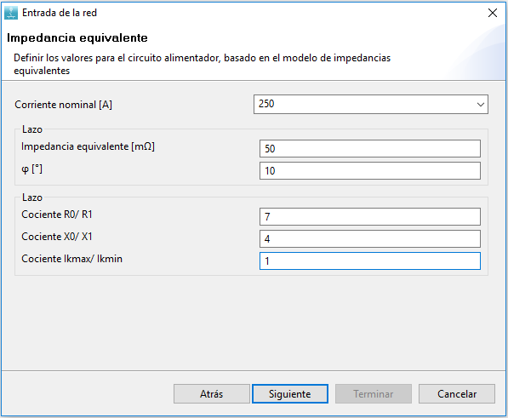
Estos valores caracterizarán la red, aunque son difíciles de saber si no se dan como dato ya conocido de la red que se quiere representar.
Corriente nominal: intensidad que entra desde la red.
Secuencia de positiva-fase. Z1max [mΩ].
Secuencia de positiva-fase. Z1min [mΩ].
Impedancias equivalentes Zsmax [mΩ].
Impedancias equivalentes Zsmin [mΩ].
R1max/X1max.
R1min/X1min.
Rsmax/Xsmax.
Rsmin/Xsmin.
Impedancia equivalente: usa el modelo de impedancias equivalentes para caracterizar una red. Introduciendo los valores que se aprecian en la Figura 49.
Figura 49: configuración de red mediante impedancia equivalente.

Slide 20
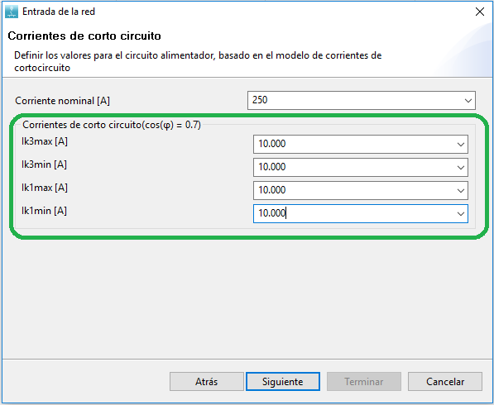
Corrientes de cortocircuito: es el método más fácil y común para caracterizar la red. Introduciendo la corriente nominal a la que se quiere trabajar y que inyectará la red, y que debe ser suficiente para abastecer a las cargas. En caso contrario Simaris mostrará un mensaje de error y habrá que cambiar este valor hasta que sea suficientemente elevado. Y después una serie de valores de intensidad, que nunca serán cambiados por Simaris, rodeados en verde ver Figura 50:
  Ik1min: mínima corriente de cortocircuito monofásico, es importante fijarla, ya que esta será la responsable de fijar la sensibilidad de las protecciones frente a defectos que pueden afectar a las personas o animales.
  Ik1max: máxima corriente de cortocircuito monofásico. Marcará el límite que tendrán que alcanzar las protecciones aguas abajo para tener poder de corte.
  Ik3min: mínima corriente de cortocircuito trifásico.
  Ik3max: máxima corriente de cortocircuito trifásico.
Figura 50: configuración de red mediante corrientes de cortocircuito.

Slide 21
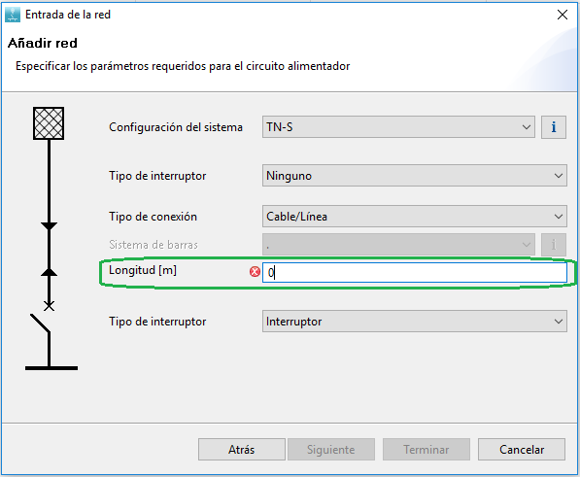
Independientemente del método utilizado para definir la red, aparecerá una tercera ventana, en la que Simaris pedirá rellenar los campos de la tabla de la Figura 51, donde una vez más es obligatorio introducir el valor de la longitud hasta e siguiente elemento aguas abajo.
Figura 51: configuración de red.

Slide 22
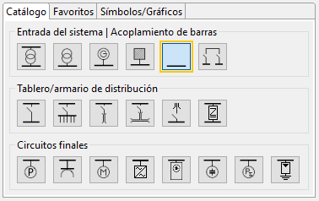
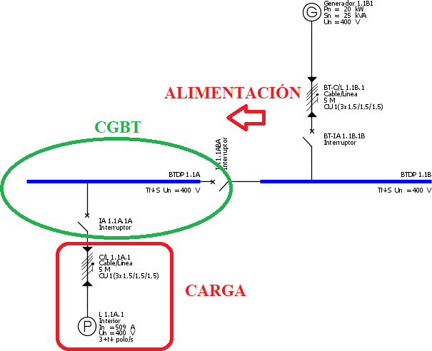
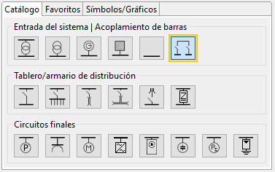
Armario/Tablero de Distribución General
En el caso que no se pretenda especificar los datos de la media tensión, y comenzar directamente desde el cuadro general de baja tensión (CGBT), se selecciona esta herramienta. Muy usada sobre todo en acoplamientos.
Figura 53: CGBT incluido en acoplamiento.
Figura 54: acoplamiento.
Figura 52: armario/tablero de distribución general.
Acoplamiento
Es una de las funciones más usadas en Simaris, y puede realizarse de varias formas que se detallarán a continuación. La finalidad de los acopamientos es ofrecer la posibilidad de una doble o triple acometida a un circuito eléctrico desde circuitos aguas arriba, para así conseguir un suministro de fuentes diversas que pueden ser necesarias en caso de fallo en el suministro principal de energía. Una vez seleccionado el icono de acoplamiento, Figura 54, se debe de seleccionar con el cursor el punto sobre un cuadro eléctrico donde se quiere situar el acoplamiento. La situación dentro del cuadro eléctrico vendrá marcada por unos cuadrados amarillos que se activan automáticamente ofreciendo diversas localizaciones dentro del mismo. Es importante saber que esta localización determinará el sentido del flujo de energía en el acoplamiento.

Slide 23
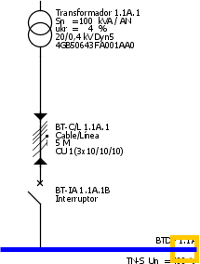
Acoplamiento General Bidireccional: el sentido de la energía discurrirá en ambas direcciones entre los circuitos. Descrito a continuación:
Figura 55: situando el puntero sobre el extremo del cuadro para un acoplamiento bidireccional (unidireccional es pinchando dentro del cuadro), aparece un cuadrado amarillo, y manteniendo pulsado el botón izquierdo del ratón arrastrando levemente y soltando, comenzará aparición de ventanas.
Figura 55: acoplamiento bidireccional.

Slide 24
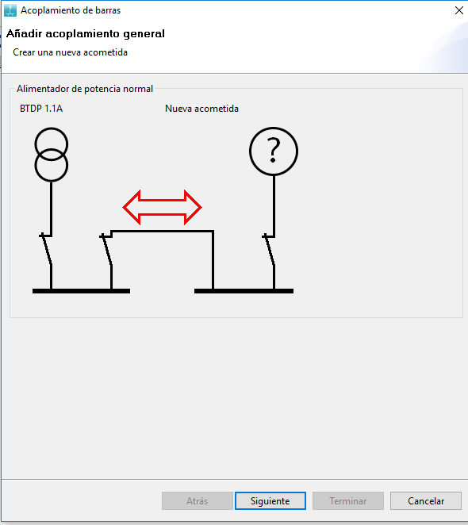
Figura 56: en esta venta se informa del sentido de la energía que va a pasar por al acoplamiento, como se puede ver es en ambos sentidos.
Figura 56: sentido energía en acoplamiento bidireccional.

Slide 25
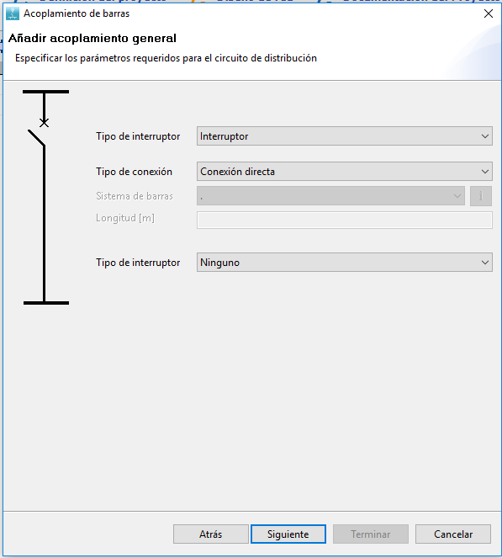
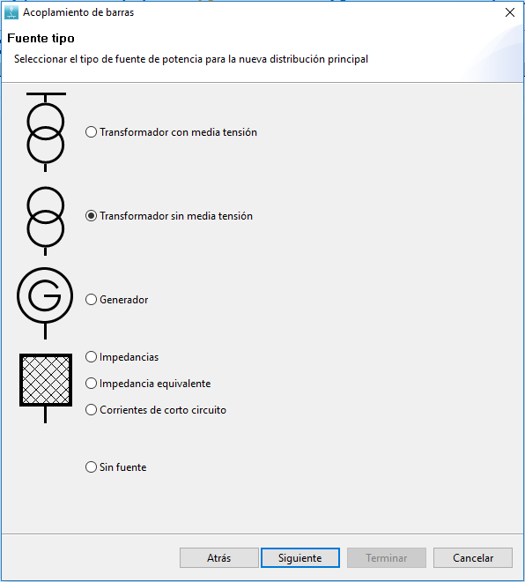
Figura 57: ventana en la que se selecciona el tipo de protecciones del acoplamiento y la longitud de este si es que la tiene.
Figura 58: ahora se va a seleccionar el otro circuito con el que comunica el acoplamiento. Qué no es más que seleccionar una de las fuentes ya vistas anteriormente, o no seleccionar ninguna fuente, en caso de que se quiera hacer un acoplamiento sin suministro energético independiente del principal.
Figura 57: protecciones y longitud del acoplamiento.
Figura 58: circuito conectado con el acoplamiento.

Slide 26
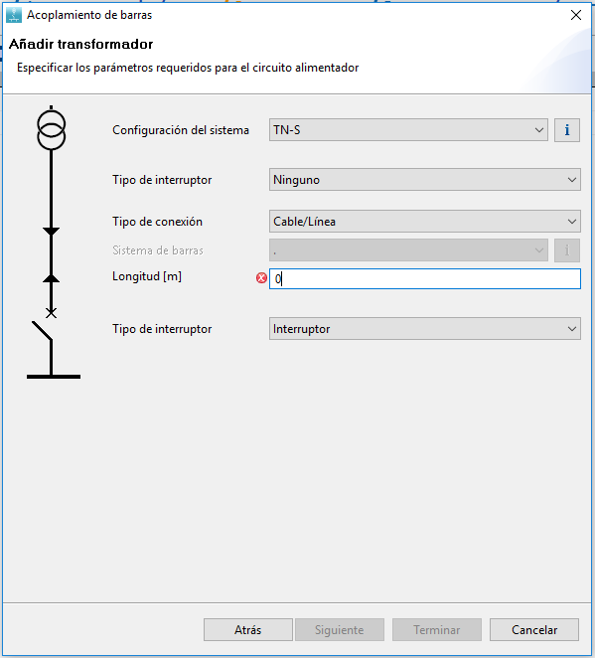
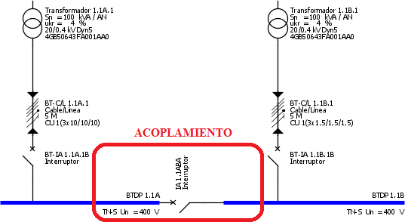
Figura 59: se seleccionan los parámetros del elemento que previamente se haya escogido, para el caso de la figura sería un transformador in el primario de media tensión.
Figura 60: el acoplamiento marcado en rojo queda reflejado uniendo los dos cuadros o barras de distribución.
Figura 60: acoplamiento en el unifilar.
Figura 59: características del elemento conectado al acoplamiento.

Slide 27
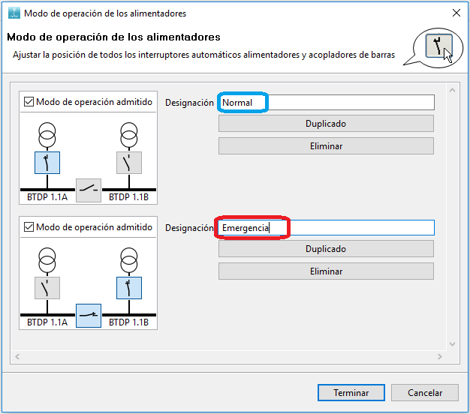
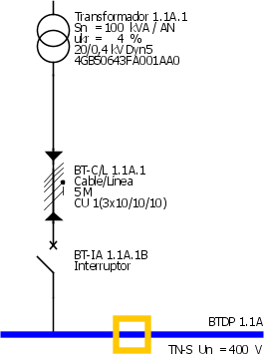
Figura 61: al realizar un acoplamiento se puede hacer uso de la función de Simaris “Modos de Operación”, pinchando sobre el icono como se aprecia en la figura hay un modo de funcionamiento “Normal” y otro de “Emergencia” pero es el propio usuario puede configurar cuantos modos quiera y nombrarlos a su gusto.
Acoplamiento Unidireccional: ahora la energía solo discurre en un sentido que podrá seleccionarse. Es similar al acoplamiento unidireccional, pero con un par de singularidades:
Figura 62: al situar el puntero en la parte interior del cuadro, el acoplamiento será unidireccional.
Figura 62: acoplamiento unidireccional.
Figura 61: modos de funcionamiento.

Slide 28
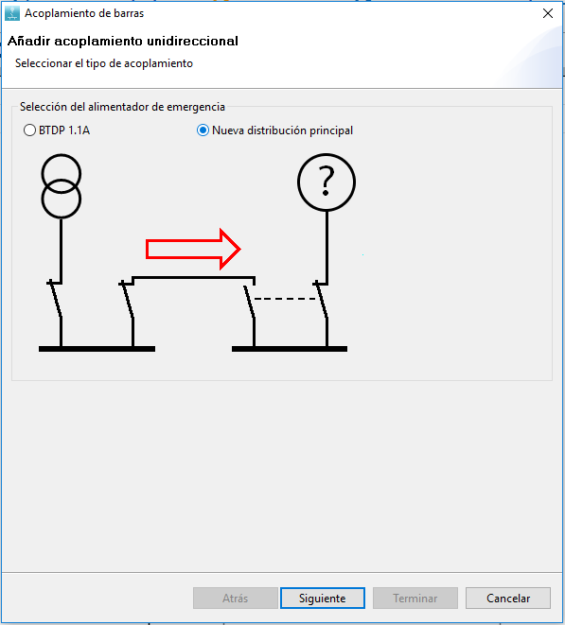
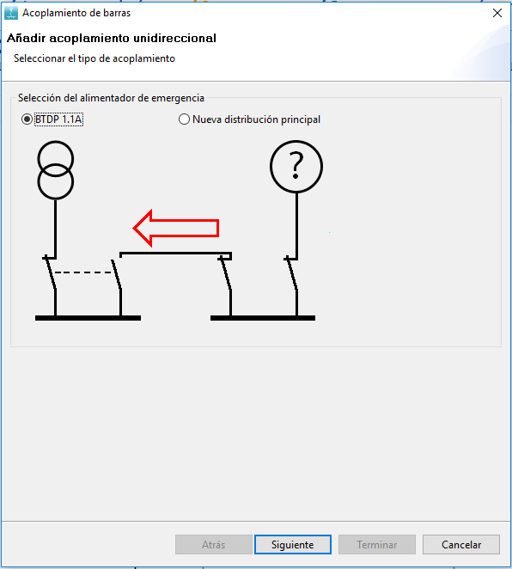
Figura 63 y Figura 64: aparecerá una ventana, en la que por defecto el sentido de la energía es hacia el nuevo circuito, Figura 63, que se va a crear, pero en la parte superior está la opción de cambiar el sentido, quedando reflejado con la flecha roja en sentido contrario al anterior, Figura 64.
Figura 63: sentido normal energía acoplamiento unidireccional.
Figura 64:sentido opuesto de energía acoplamiento unidireccional.
Los “Modos de Operación” serán idénticos al caso bidireccional antes visto, aunque siempre hay que tener en cuenta que la energía va en un único sentido.
Por último, hay que advertir sobre la imposibilidad de realizar acoplamientos aguas abajo del cuadro general de baja tensión en la versión gratuita de Simaris, mientras que los acoplamientos entre cuadros secundarios si son posibles en la versión profesional.

Slide 29
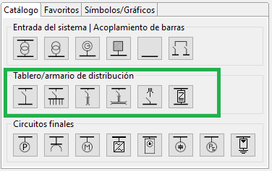

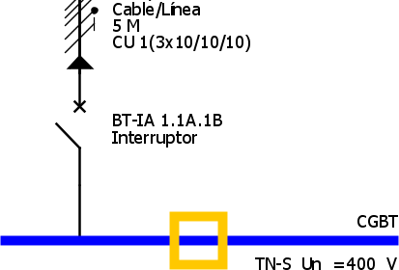
5.4.1.2. Tablero/Armario de Distribución
Esta fila, compuesta por todos los elementos que se ven marcados en verde en la Figura 65, es el segundo escalón en el diseño del circuito. Una vez que se han seleccionado las características del suministro en media tensión y la acometida al cuadro general de baja tensión, el circuito se va ramificando y particularizando sus características para cada parte de la instalación. Sin todavía llegar al último escalón compuesto por las cargas y demás circuitos finales.
Cuadro Secundario
Seleccionando el icono y después aproximando el cursor a una barra previamente instalada, automáticamente aparecerán los sitios disponibles en la barra rodeados por un cuadrado amarillo, ver Figura 66. Si anteriormente no se ha situado un elemento correspondiente a las entradas del sistema vistas anteriormente. Simaris no dejará situar ninguno de los elementos de esta fila.
Figura 66: punto de conexión de cuadro secundario.
Figura 65: armarios de distribución.

Slide 30
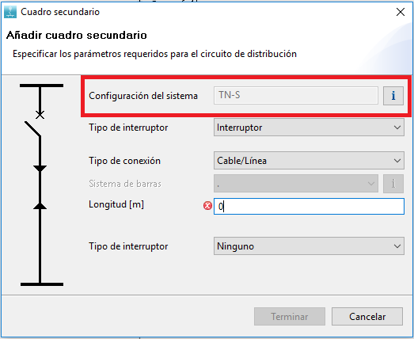
Una vez seleccionado la situación adecuada, presionando y manteniendo pulsado el botón izquierdo del ratón y arrastrando en la dirección que se quiera tener el cuadro secundario y después soltando el botón, comenzará apareciendo la ventana para la selección de características del cuadro. Figura 67.
En rojo está marcado el régimen de neutro, que no es seleccionable, ya que viene impuesto por el régimen que tenía el CGBT aguas arriba, al que se conectó que en el ejemplo de la Figura 66 era TN-S. Esto es importante recordarlo. El régimen que se tenga en los cuadros principales será el que se tenga aguas abajo, y esto es aplicable también a los acoplamientos.
También se puede seleccionar:
Interruptor (aguas arriba): estaría situado en el cuadro aguas arriba.
Tipo de conexión: cables o barras para unir los cuadros.
Longitud: la distancia que separa ambos cuadros, obligatoriamente se tiene que especificar.
Interruptor (aguas abajo): sería el interruptor general del cuadro, es decir el que protege a todas las cargas, u otros cuadros o barras que cuelgan del cuadro que se está configurando.
Figura 67: características cuadro secundario.

Slide 31
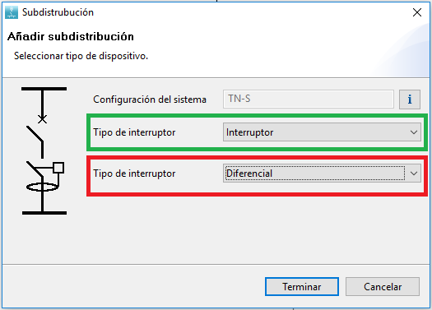

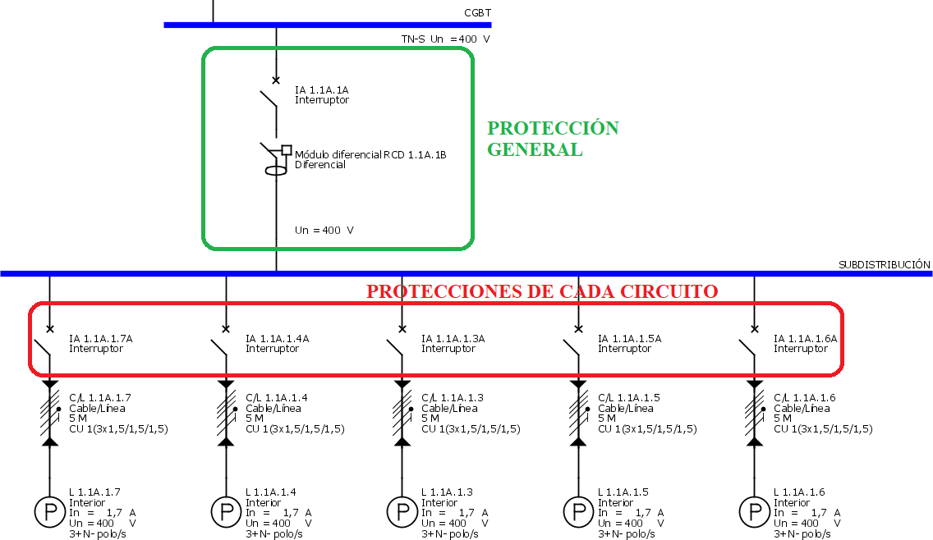
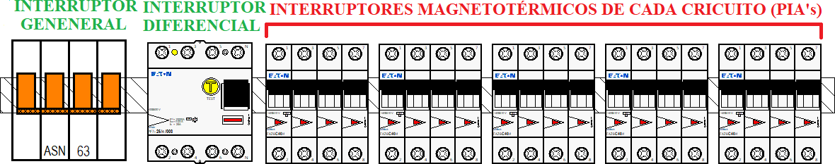
Subdistribución
Seleccionando el icono y realizando las mismas maniobras con el ratón, se podrá situar una subdistribución, este elemento es útil a la hora de situar un grupo de interruptores o fusibles en el armario aguas arriba, ya que no implica la instalación de cables o barras hasta llegar a otro elemento, simplemente se abre la ventana de la Figura 68, y se selecciona:
Configuración del sistema: no se puede cambiar, ya se ha informado de la imposición del régimen de neutro aguas arriba.
Tipo de Interruptor: (marcado en verde) este primer interruptor es el que protegerá al resto de protecciones que se instalen agrupadas en la subdistribución.
Tipo de interruptor: (marcado en rojo) este segundo interruptor ofrece solo la posibilidad de no situar ninguna protección o poner un diferencial como protección adicional al anterior interruptor. Es muy usual si se va a usar protección diferencial el poner ésta justo aguas arriba del agrupamiento de protecciones de la subdistribución. Y a título orientativo, el reglamento en el caso de viviendas obliga al uso de un interruptor diferencial por cada cinco circuitos. Ver Figura 69 y Figura 70.
Figura 68: tipo de interruptor de subdistribución.
Figura 69: unifilar de la subdistribución.
Figura 70: cuadro carril DIN de subdistribución

Slide 32
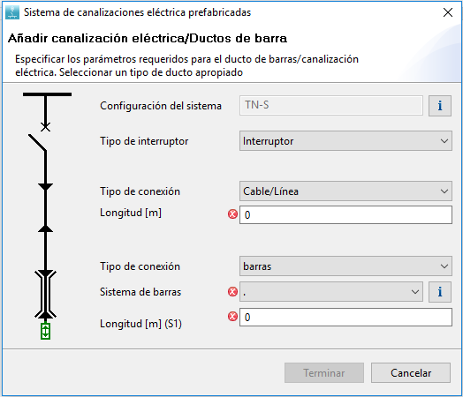

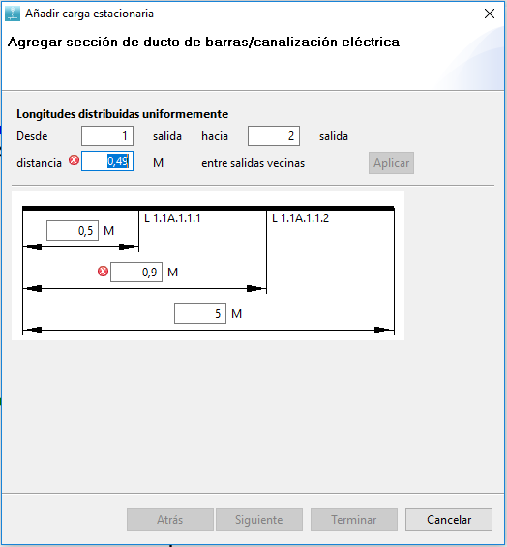
Canalización Eléctrica/ Ductos de Barra
Seleccionando el icono , maniobrando de la misma manera que anteriormente. Este elemento, es usado para iniciar una subdistribución mediante una barra conductora instalada usualmente en el suelo de las estancias. De la cual van a “colgar” cuadros secundarios, o circuitos finales como pueden ser cargas, tomas de corriente, motores, etc. Pero no se podrán conectar subdistribuciones ni circuitos arrancadores de motor. La ventana de la Figura 71, contiene una serie de campos, que se detallan a continuación:
Configuración del sistema: inmutable, determinada aguas arriba.
Tipo de interruptor: es el que protege toda la canalización.
Tipo de conexión: que puede ser.
o Cable/Línea: idónea para todos los sistemas de barras que ofrece Simaris.
o Conexión directa: directamente desde la protección general aguas arriba, esto elimina la necesidad de especificar una longitud. Pero este tipo de conexión no es compatible con los sistemas de barras BD01 (hasta In=160 A).
Longitud: si se ha elegido conexión mediante cable.
Tipo de conexión: obligatoriamente barras.
Sistema de barras: los ya vistos que ofrece Simaris, del catálogo de Siemens. Longitud [m] (S1): es la longitud total de la barra a la que se conectarán los diferentes elementos, hay que tener en cuenta que Simaris no permitirá conectar elementos a una distancia inferior a 0,5 metros de los extremos de la barra ni elementos entre sí separados menos de 0,5 metros. Ver Figura 72.
Figura 71: canalización eléctrica.
Figura 72: distribución de cargas en el ducto.

Slide 33
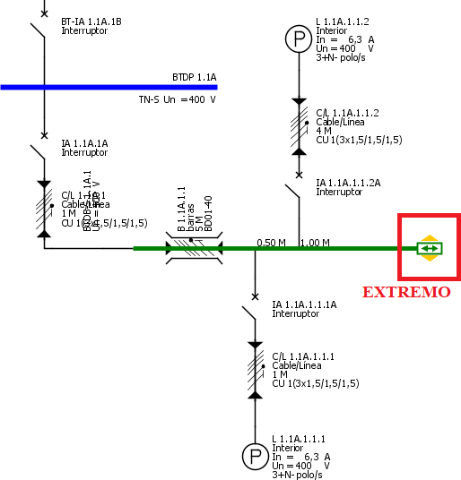

La barra resaltada en Simaris con el color verde, se puede prolongar pinchando sobre su extremo, además se podrá situar una barra unida a la primera con diferentes características, si pinchando en el extremo se sigue la dirección marcada por las flechas amarillas que aparecen en dicho extremo. Ver Figura 73 y Figura 74.
Figura 73: unifilar de barras.
Figura 74: unifilar de barra más barra.

Slide 34



Canalización Eléctrica/ Ductos de Barra con Acometida Intermedia
Descripción de la Interfaz
Seleccionando el icono , es un elemento muy similar al anterior, con la diferencia de que ofrece la posibilidad de establecer dos barras alimentadas desde una misma acometida. El tipo de barras será el mismo para las dos ramas, pero la longitud de cada rama podrá ser diferente (S1≠S2). Figura 75 y Figura 76.
Figura 75: ducto de barra con acometida intermedia.
Figura 76: unifilar del ducto de barra con acometida intermedia.

Slide 35



Sistema de Distribución al Final de una Blindobarra
Seleccionando el icono , permite la introducción de un armario de distribución secundario en el extremo final de una barra. Y simplemente habrá que seleccionar la protección general de dicho cuadro. Figura 77 y Figura 78.
Figura 77: sistema de distribución al final de blindobarra.
Figura 78: unifilar de la distribución al final de blindobarra.

Slide 36


Distribución con Impedancia Equivalente
Seleccionando el icono , sirve para introducir un circuito equivalente caracterizado por su impedancia equivalente, usado para simular líneas de conexión cuya impedancia sea conocida, reactancias limitadoras de corriente, transformadores de de aislamiento, etc. Este elemento solo está disponible en la versión profesional de Simaris, estando desactivado en la versión educativa.
Una vez seleccionado y situado en la ventana gráfica aparecerá la ventana de la figura (1.85) donde aparecerán los siguientes campos:
Configuración del sistema: ya establecida, no se puede cambiar.
Tipo de interruptor.
Tipo de conexión: cable/línea, barras (después se selecciona el tipo), conexión directa (después no se especifica longitud).
R0 [mΩ]: resistencia en el neutro del sistema equivalente.
R1 [mΩ]: resistencia en la fase del sistema equivalente.
X0 [mΩ]: reactancia en el neutro del sistema equivalente.
X1 [mΩ]: reactancia en la fase del sistema equivalente.
R0 [mΩ]: resistencia en el conductor PEN del sistema equivalente.
X0 [mΩ]: reactancia en el conductor PEN del sistema equivalente.
Caída de tensión importante en impedancia: si se activa esta opción, la caída de tensión en este elemento se tendrá en cuenta al calcular el circuito, sino no se tendrá en cuenta en el cálculo.
Impedancia de cortocircuito: si se activa esta opción, se tendrá en cuenta en el cálculo del circuito la impedancia de cortocircuito de este elemento, sino se activa, no se calculará.
Tipo de interruptor: interruptor aguas abajo del circuito equivalente en impedancias.
Los valores de las resistencias e impedancias podrán estar entre 0,1 mΩ y 10.000 mΩ.
Figura 79: características de la impedancia con circuito eléctrico equivalente.

Slide 37

5.4.1.3. Circuitos Finales
La tercera fila del catálogo, donde se sitúan los últimos circuitos hasta donde llega Simaris, está compuesta por los ocho iconos marcados en verde en la Figura 80. Para situar cualquiera de estos elementos basta con situar el cursor sobre alguno de ellos, presionar el botón izquierdo del ratón, ir a la ventana de gráficos y buscar una ubicación permitida (marcada con cuadro amarillo) en alguno de los cuadros o barras previamente dibujados, después pulsar botón izquierdo del ratón sobre dicha ubicación y mantenerlo pulsado arrastrando hacia la dirección en la que se quiera dibujar el circuito final.
Figura 80: circuitos finales.

Slide 38


Carga Estacionaria
Seleccionando el icono , se trata de uno de los circuitos finales más usado ya que representa a la mayoría de cargas que van a “colgar” de los cuadros con excepción de: motores, sistemas de alimentación ininterrumpida, tomas de corriente, cargadores y cargas capacitivas.
Una vez seleccionada y posicionada la carga estacionaria, se abrirá la ventana de la Figura 81, con varios campos a rellenar, que se detallan a continuación:
Configuración del sistema: inmutable.
Tipo de interruptor.
Tipo de conexión: cables/línea o barras (seleccionar tipo de barras después).
Longitud [m]: obligatoria.
Tipo de interruptor: la última protección antes de la carga.
Número de polos (tipo de red): puede ser
  1 +N : monofásica.
  3: trifásica sin neutro.
  3 + N: trifásica con neutro.
Corriente nominal [A]: se puede introducir y Simaris calculará automáticamente la potencia activa, o viceversa.
Potencia activa [kW]: calculada en base a la corriente nominal o introducir su valor manualmente y calculará la intensidad.
Cantidad: número de cargas con las mismas características, ahorra tiempo y espacio en el dibujo, útil por ejemplo para luminarias.
Punto de instalación: dependiendo de su situación le aplican diferentes normas del REBT.
o Interior: ITC-BT-19/20/21/22/23/24/25/26/27.
  Exterior: ITC-BT-09.
  Ambiente húmedo: ITC-BT-30/31.
Figura 81: características de carga estacionaria.

Slide 39


Tomas de Corriente
Seleccionando el icono , se puede instalar una toma de corriente para después disponer de ella cuando se quiera alimentar equipamiento variado que funcione en baja tensión como pueden ser herramientas de albañilería, equipos electrónicos, electrodomésticos, equipos hospitalarios, etc.
Una vez situada la toma en la ventana gráfica, aparecerá una ventana como la de la Figura 82, con los mismos campos que los de la carga estacionaria vista anteriormente.
Figura 82: características de las tomas de corriente.

Slide 40

Motor
Seleccionando el icono , se dibujará un motor en el circuito. Aparecerá la ventana de la Figura 83, teniendo que rellenar los campos que se detallan a continuación:
Tipo de motor: aparecerán dos opciones.
o Protección de motor: es la forma más sencilla de conectar un motor a la instalación, y sitúa el conocido como guardamotor, que no es más que la combinación de un relé térmico más un contactor adaptados a la potencia del motor que se quiere proteger. Siendo el relé térmico regulable entre ciertos valores. Este elemento protege al motor frente a cortocircuitos, sobrecargas y en algunos casos frente a faltas de fase. El porqué de esta aparamenta en lugar de un magnetotérmico común es debido a las altas sobreintensidades transitorias usuales en el arranque de motores, que podrían disparar una protección común, imposibilitando el funcionamiento del motor.
o Combinación de arranque para motor: el seleccionar esta opción nos conducirá después a una ventana posterior, ver Figura 84. Donde Simaris posibilita elegir entre una serie de métodos para el arranque del motor que se verá a continuación.
Tipo de interruptor: dependerá del tipo de motor elegido.
Tipo de conexión: cable/línea o barras.
Longitud [m].
Tipo de interruptor: solo opción de interruptor.
Potencia mecánica [kW]: hasta 250 kW.
Cantidad: hasta 999 motores iguales.
Figura 83:conexión del motor al circuito.

Slide 41

Si se ha seleccionado la opción “combinación arranque motor”, en la parte inferior de la ventana aparecerá la opción “siguiente”, que conducirá a una segunda ventana, ver Figura 84. Donde se podrán configurar los siguientes campos:
Tipo de montaje:
  Con fusible: añade fusible al primer interruptor de la anterior ventana, mayor protección.
  Sin fusible.
Tipo de montaje:
  Arranque directo: añade un interruptor en serie al que ya se tenía seleccionado en la anterior ventana.
Inversor: usa un variador o inversor de frecuencia, para cambiar la velocidad desde cero hasta la nominal máxima del motor de inducción asíncrono trifásico (en motores monofásicos no en todos se puede), esta variación de velocidad se puede realizar manualmente girando una perilla o con los botones en el display del inversor, hasta alcanzar la velocidad, o frecuencia deseada.
Arranque estrella-triángulo.
Arranque Suave: usando tiristores (o un triac), retrasando la entrada del tristor en cada periodo, es posible reducir la tensión RMS aplicada al estátor del motor, método usado en ventiladores y bombas. La desventaja es que tiene un rango reducido de variación de la velocidad, y se aplica para potencias mecánicas más reducidas que otros métodos de arranque de motores.
Tipo de coordinación: la coordinación en una salida a motor se refiere a la aparamenta utilizada para la protección de personas y de elementos del circuito, frente al funcionamiento de éste.
  Tipo 1: establece que bajo una condición de cortocircuito no se deben causar daños a las personas ni a la instalación, pero los dispositivos de maniobra afectados deberán repararse o reemplazarse para continuar volver al servicio. Es decir, se interrumpe el trabajo del motor.
Figura 84: configuración arranque motor.

Slide 42
  Tipo 2: establece que, bajo una condición de cortocircuito, no se deben generar daños a las personas ni a la instalación, pero los elementos coordinados del arrancador deben seguir funcionando correctamente garantizando así la continuidad del servicio. El arranque suave con este tipo de coordinación es inviable a menos de que se usen fusibles ultrarrápidos para proteger los tiristores, y por ello Simaris directamente prohíbe esta combinación.
Relé de sobrecarga: son dispositivos para proteger los motores en caso de que haya una sobretensión o un fallo de fase. Hay de varios tipos.
  Térmicos: los más económicos, clase de disparo 10.
  Electrónicos: más precisos, seleccionable la clase de disparo (para saber más sobre las clases de disparo ver norma IEC-60947-4-1)
  SIMOCODE: sistema de gestión de motores de baja tensión desarrollado por Siemens, que usa el estándar de comunicaciones Profibus DP desarrollado entre otros por Siemens. Reúne en un mismo sistema compacto todas las funciones de protección, monitoreo y control para cualquier derivación a motor. Pero al ser un sistema propietario plantea problemas de compatibilidad con otros equipos.
Potencia Mecánica [kW]: dependiendo del “tipo de montaje”, del “modo de arranque”, del “tipo de coordinación” y del “relé de sobrecarga” podrá alcanzar un valor máximo u otro mostrado por pantalla.
Figura 84: configuración arranque motor.

Slide 43


Convertidor de Frecuencia
Seleccionando el icono , se puede instalar un motor controlado por un convertidor de frecuencia también llamado: variador de frecuencia, variador de velocidad, inversor o convertidor de potencia.
El cometido de estos instrumentos es regular la velocidad de los motores para que el consumo de estos se adecúe perfectamente a la demanda de la aplicación que estén efectuando. Se suelen situar entre la alimentación del motor y el propio motor.
Cuando se ha seleccionado el icono y se ha arrastrado y situado el elemento en la ventana de gráficos, aparecerá una pantalla, Figura 85. Donde Simaris ayuda a la selección del convertidor
, en función de varios parámetros:
Aplicación: se selecciona el convertidor en función del uso del motor sobre el que va a actuar. Es el método más común de selección.
Tipo: se selecciona el convertidor en función de la gama en catálogo de Siemens.
Si se selecciona el convertidor por su aplicación, en la figura (1.91) se puede ver que por un lado se debe saber que uso se le va a dar al motor y por otro que rendimiento va a tener la aplicación, diferenciando entre “básico” y “medio”.
Figura 85: selección de un convertidor de frecuencia.

Slide 44

Posteriormente aparecerá una segunda pantalla, Figura 86. Donde se deben configurar varios campos:
Descripción de la Interfaz
Tipo de instalación:
  Unidad integrada: convertidor sobre el propio motor, dentro de un cajetín, más compacto.
  Armario: convertidor en armario anejo al motor, ocupa mayor espacio, pero permite instalar una protección adicional entre el convertidor y la alimentación aguas arriba.
Configuración del sistema: inmutable.
Tipo de interruptor: protección entre convertidor y motor, solo disponible mediante instalación del convertidor en armario.
Tipo de conexión: únicamente cable/línea, solo disponible mediante instalación del convertidor en armario.
Longitud [m]: entre el armario y el convertidor.
Tipo de construcción preferido: solo disponible con unidad integrada.
  Con fusible.
  Sin fusible.
Previsión EMC: posibilita tener en cuenta los problemas devenidos de la compatibilidad electromagnética y su actividad perniciosa sobre el convertidor. Instala sobre la línea un filtro que atenúa el efecto de armónicos, muy presentes en circuitos con fuentes conmutadas como es el caso de los propios convertidores.
Longitud [m]: entre el convertidor y el motor.
Potencia mecánica [kW]: del motor que se quiere controlar.
Cantidad: de circuitos iguales que se quiere instalar.
Figura 86: configuración arranque motor.

Slide 45



Unidad de Carga
Seleccionando el icono , se puede instalar una unidad de carga eléctrica como la que se podría usar para cargar un vehículo eléctrico.
En la Figura 87 se puede ver los campos que se detallan a continuación:
Configuración del sistema: inmutable.
Tipo de interruptor: las opciones habituales.
  Interruptor.
  Seccionador con fusible.
  Interruptor con fusible, BT.
  Fusible con base.
Tipo de conexión: cable/línea o barras (seleccionar después el sistema de barras)
Longitud [m]: entre cuadro aguas arriba y la unidad de carga.
ipción de la Interfaz
Tipo de unidad de carga: dando al icono de información aparecerá la Figura 88, donde detalla los tres tipos :
  Caja de pared.
  Columna de carga.
  Sistema satélite.
Figura 87: características de unidad de carga.
Figura 88: tipos de unidad de carga.

Slide 46
Protección para personas integrada: necesidad de instalar un interruptor diferencial para proteger contra contactos indirectos a las personas. En la unidad de carga de pared no es necesaria su instalación, pero en los demás tipos de unidades si es obligatorio. Dando al icono de información, Simaris informa del tipo de norma que aplica y una explicación somera de la misma.
Número de polos (tipo de red):
  1+N: monofásica, para configuraciones de todo tipo.
  3+N: trifásica: para todas las configuraciones menos para IT, obviamente.
Intensidad nominal del conector [A]: depende del tipo de unidad de carga.
  Caja de pared:
    16: carga convencional de 16 amperios en corriente alterna, típica de viviendas de 230 V, que pueden entregar una potencia eléctrica de unos 3,7 kW. Y por ejemplo cargan un coche eléctrico en aproximadamente 8 horas.
    32: carga semirrápida de 32 amperios en corriente alterna, también presente en viviendas, entregando una potencia eléctrica de 7,3 kW. Cargando un coche eléctrico en aproximadamente 4 horas
  Columna de carga: carga rápida en viviendas y lugares públicos.
    40.
    80.
  Sistema satélite: carga rápida y ultrarrápida, implementada en lugares públicos, enchufando el vehículo unos 30 minutos para recargar el 80% de la batería, entregando la energía en corriente continua.
    40.
    63.
    80.
    125.
Cantidad

Slide 47

Batería de Condensadores
Seleccionando el icono , se instala una batería de condensadores para controlar el factor de potencia de la instalación, compensando la energía reactiva.
La compensación de reactiva en baja tensión se realiza mediante:
Condensadores fijos: realizando la conexión con la instalación mediante interruptor de corte en carga, interruptor automático, contactor o directamente a bornes del receptor que se quiere compensar maniobrando ambos conjuntamente.
Esta configuración se suele usar en bornes de motores y transformadores o cuando el nivel de carga es razonablemente constante (no ay riesgo de sobrecompensación). Hay que tener en cuenta la normativa aplicable (RBT-ITC-BT-43 apartado 2.7) que especifica:
  En ningún caso la energía absorbida por la rede puede ser capacitiva.
  La compensación fija se puede hacer para una o varias cargas siempre que funcionen por medio de un único interruptor.
  Para compensar una instalación completa se debe recurrir a la configuración automática.
En resumen, esta configuración se aplica aguas abajo junto a los motores y transformadores que se quieren compensar.
Baterías automáticas de condensadores: proporciona a la instalación la reactiva necesaria dentro de unos límites que se requiere en cada momento. Estas baterías se suelen situar en la cabecera de la instalación o en el embarrado del cuadro general de baja tensión o en cuadros secundarios muy cargados. Estos equipos están compuestos de tres elementos principales:
  Regulador: mide el cosφ y manda órdenes a los contactores para aproximarse lo máximo posible al cosφ objetivo, conectando los distintos escalones de potencia reactiva.
  Contactores: los encargados de conectar los condensadores que conforman la batería. El número de escalones de un equipo depende del número de salidas del regulador.
  Condensadores: los encargados de aportar la energía reactiva.
Donde situar las baterías de condensadores, depende del tipo de compensación que se quiera, simplificando, se puede optar entre tres tipos:

Slide 48



Compensación individual: en cada receptor o carga. Figura 89.
Compensación por grupos o parcial: las baterías automáticas de condensadores (marcadas en rojo en la Figura 90) están conectadas en el embarrado de cada cuadro de distribución local. Figura 90.
Compensación global: la batería de condensadores automática está conectada al embarrado del cuadro de distribución principal de baja tensión (CGBT). Figura 91.
Figura 89: compensación individual.
Figura 90: compensación por grupos o parcial.
Figura 91: compensación global.

Slide 49

En Simaris, al situar la batería de condensadores sobre la pantalla de gráficos, aparecerá la ventana de configuración, Figura 92, con los siguientes campos:
Configuración del sistema: inmutable.
Tipo de interruptor: interruptor de protección general de la batería, si no se pone ninguno, será un condensador fijo y no se podrá situar otro interruptor aguas abajo.
Tipo de conexión: cable/línea o barras (seleccionar tipo de barras después).
Longitud [m].
Tipo de interruptor: contactor controlado por el regulador de la batería.
Potencia reactiva por pasos [kvar]: valor de potencia aparente de cada escalón que se puede conectar o desconectar, Simaris solo comprende unos escalones concretos hasta 500 kvar.
Módulos de condensadores/capacitores: número de módulos que componen la batería, Simaris ofrece la posibilidad de hasta 10 módulos.
Módulos conectados: número de módulos conectados simultáneamente, hasta como máximo el número de módulos que componen la batería.
Figura 92: características de la batería de condensadores.

Slide 50


Carga de Reserva
Seleccionando el icono , se sitúa una carga llamada de reserva, que es el circuito terminal más sencillo de Simaris, ya que tras situarse sobre la ventana de gráficos aparecerá su venta de configuración, siendo necesario tan solo rellenar dos campos, ver Figura 93:
Corriente nominal [A]: intensidad que precisa la carga. Automáticamente rellena el siguiente campo de potencia.
Potencia activa [kW]: potencia demandada por la carga, hasta un máximo de 2000 kW. Automáticamente rellenado si se ha especificado la intensidad nominal anterior o viceversa.
Este tipo de carga es usado para definir otros circuitos que cuelgan del principal, pero sobre los
que no se quiere especificar nada más allá de su potencia e intensidad para así dimensionar correctamente las protecciones aguas arriba.
Figura 93: características carga de reserva.

Slide 51


Descargador
Seleccionando el icono , se instala un descargador de sobretensión o limitador de sobretensiones (pueden ser pararrayos o autoválvulas entre otros). La función de estos elementos es limitar las sobretensiones transitorias y dispersa la onda de corriente a la tierra, para reducir la fuerza de la sobretensión y que no provoque daños en la instalación ni en los equipos eléctricos.
Son dispositivos que se pueden colocar en el cuadro de cabecera de la instalación o, en cuadros de distribución aguas abajo, o acompañando a determinadas cargas.
Como se ve e la Figura 93, para su configuración solo es necesario seleccionar el interruptor de corte adecuado, pudiendo elegir entre:
Seccionador con fusible: doble protección, además es visible cuando está abierto el circuito.
Interruptor con fusible: más caro.
Fusible con base: opción más barata, requiere cambio de fusible por cada uso.
5.4.2 INDICACIONES
Las indicaciones, son una serie de consejos que ofrece Simaris, relacionadas con el correcto uso del programa y las herramientas de diseño de red. Están todas recogidas en la Figura 94.
Figura 94: ventana de indicaciones.

Slide 52



5.4.3 PROPIEDADES
Esta ventana situada debajo de “indicaciones”, se abre cuando se selecciona uno de los elementos ya instalados previamente en la ventana de gráficos. Y permite cambiar las propiedades de cada elemento que forma parte del conjunto. Por ejemplo, se quiere cambiar la conexión del transformador con el CGBT, y si durante su instalación se ha instalado una conexión cable/línea, ahora se va a seleccionar un sistema de barras.
En la Figura 95, se ve la disposición original, y marcado en rojo la conexión entre el transformador y el CGBT. A continuación, se selecciona pinchando con el botón izquierdo del ratón sobre la zona marcada con rojo el elemento que se quiere que aparezca en la ventana de propiedades, y este se resaltará con un fondo gris, y enmarcado en azul el conjunto al que pertenece, ver Figura 96. Una vez seleccionado el elemento, aparecerán las opciones de configuración del éste en la pestaña de propiedades, y se procederá a cambiar los campos que se quieran, en este ejemplo se cambiará el tipo de conexión únicamente. Ver Figura 97.
Figura 96: elemento ya seleccionado.
Figura 95: elemento seleccionado del circuito.
Figura 97: propiedades del elemento seleccionado.

Slide 53
5.4.4 MENSAJES
En la ventana inferior de mensajes, aparece una serie de mensajes acompañados de un símbolo que determinará qué clase de mensaje es y su importancia a la hora de calcular el circuito y poder llevarlo a término. Los tipos de mensajes que pueden aparecer son:
, hay circuitos que no han podido ser comprobados o calculados al carecer de carga, por ejemplo, pero no implica que el circuito esté mal.
, mensaje informativo, o consejo.
, mensaje de alerta, sobre un problema que acarrea el incumplimiento de la normativa.
, fallo en el dimensionamiento de la aparamenta, por limitaciones de catálogo o propias de una exigencia fuera de los usual y normalizado.
, fallo en el cálculo del circuito.
todos los circuitos han sido calculados y no hay ningún mensaje que dar por pantalla.

Slide 54
5.4.5 BARRA DE HERRAMIENTAS
Situada en la parte superior de la ventana de gráficos, con el aspecto que se ve en la Figura 98.
Figura 98: barra de herramientas.
Ofrece una serie de herramientas que se van a detallar a continuación:
, mueve la barra de herramientas y la ventana de gráficos a una ventana separada.
, sirve para seleccionar los diferentes elementos del gráfico y moverlos dentro de la hoja.
, buscador de los elementos que componen el circuito , los organiza en diferentes niveles, y da información sobre el estado de éstos tras el cálculo del circuito.
, modos de operación. Esta herramienta sirve para seleccionar los modos en los que va a funcionar la instalación, configurando los interruptores aguas arriba de los cuadros principales y los interruptores de los acoplamientos. La Figura 99 refleja un modo de operación típico, con modo de funcionamiento normal alimentado por la red de alimentación, y con un modo de emergencia, en el que un generador alimenta el circuito.

Slide 55

Figura 99: ventana de modos de operación.
, calcula todo el circuito.
, calcula solo el elemento o elementos del circuito que se han seleccionado.
, calcula una subred, es decir un cuadro acoplado a otro del que a su vez cuelga un circuito.
, diagrama unifilar que muestra los parámetros de la aparamenta más comunes, es decir intensidades nominales, longitudes, etc. Es la vista más usada.
, diagrama unifilar que muestra el flujo de carga calculado.
, diagrama unifilar con la información de cortocircuito, muy útil cuando se quiere dimensionar las protecciones.
•

Slide 56


Slide 57

5.5. DESCRIPCIÓN DEL PASO “DOCUMENTACIÓN DEL PROYECTO”
El tercer y último paso, es la creación de todos los documentos relacionados con el proyecto y su planificación siguiendo la normativa aplicable.
En este paso del proyecto, como se pudo ver en la Figura 31, se pueden seleccionar una serie de documentos, en diversos formatos y tamaños, que Simaris generará de manera automática para disponer de ellos como se quiera. A continuación, se van a detallar las características de los documentos que puede generar Simaris, en la lista “Tipos de documentos”, ver Figura 100. Y después de seleccionado el documento, pinchar sobre el botón “Generar documentación”.
Figura 100: ventana de tipos de documentos.

Slide 58
5.5.1 DOCUMENTACIÓN DEL PROYECTO
Esta opción genera un documento “.doc” donde vienen los siguientes datos ya rellenados:
Datos maestros: nombre de proyecto, descripción, editor, oficina técnica,etc.
Datos del cliente: nombre cliente, ciudad.
Comentarios.
Parámetros de la red: generales, media tensión y baja tensión.
Modos de operación de la red: normal, emergencia, etc. Los que se hayan definido previamente.
Lista de dispositivos: lista de la aparamenta utilizada, incluyendo cables y barras, así como las cargas.
Protección de personas contra choque eléctrico: pequeño texto donde especifica que se cumple con la normativa.
Límites de responsabilidad: comentarios sobre disponibilidad de algunos aparatos.
Leyenda de símbolos: descripción de los símbolos utilizados en el unifilar.
Normativa para cálculos: diferentes normas aplicadas en el cálculo del circuito.
5.5.2 LISTA DE DISPOSITIVOS, CLASIFICADOS PARA DISTRIBUCIÓN
Genera una hoja de cálculo Excel, donde se refleja toda la aparamenta utilizada, así como el cuadro de distribución donde se ubica, las referencias en el catálogo Siemens si las hubiere, el tipo de aparamenta y la cantidad de cada uno.

Slide 59
    AJUSTE DE APARATOS
Genera una hoja de cálculo Excel, donde aparecen las principales características de toda aquella aparamenta regulable. Es decir, todos aquellos dispositivos que son susceptibles de poder configurar sus curvas de disparo aparecen reflejados en la tabla, con dichos datos de sus curvas en la hoja de cálculo.
    LISTA DE CANALIZACIÓN ELÉCTRICA/ELECTRODUCTO
Genera una hoja de cálculo Excel, con la lista de barras de canalización instaladas y sus características principales. En el caso de que en el circuito solo se hayan utilizado cables, esta hoja estará vacía.
    LISTA DE CABLES
Genera una hoja de cálculo Excel, con la lista de cables utilizados en la instalación y sus principales características. Es muy útil esta herramienta ya que evita el engorroso cálculo de cables dentro del unifilar, y clarificador para e instalador.
    CORRIENTES DE CORTOCIRCUITO
Genera una hoja de cálculo Excel, donde detalla las intensidades de cortocircuito en los cuadros de distribución, en los acoplamientos y en las cargas. Dando los datos más significativos de esos valores.
    DOCUMENTACIÓN DE SELECTIVIDAD
Genera un documento “.doc” donde recoge las curvas de disparo de todos los interruptores, diferenciales o fusibles presentes en la instalación y además especifica el grado de selectividad (parcial o total) que se da en cada interruptor con respecto a los que tiene conectados aguas arriba y abajo.
    DIAGRAMA DE LA RED (PDF)
Genera un documento PDF, con el unifilar, tal como se ve en la pantalla del gráfico definitivo, incluido el cajetín.
    DIAGRAMA DE RED (DWG/DXF)
Genera un documento DWG (compatible con programas CAD o CAE), con el unifilar tal como se ve en la pantalla del gráfico definitivo, incluido el cajetín.

Slide 60

5.5.10 SIMARIS CAMBIA ARCHIVO (SX)
Crea un archivo de exportación (archivo.sx) que contiene todos los datos relevantes de los elementos dimensionados del equipo que son necesarios para seguir editando el proyecto con el proyecto Simaris. Esto significa que puede crear fácil y rápidamente una especificación de trabajo y servicios y determinar un presupuesto para la distribución de energía planta configurada en diseño Simaris importando este archivo a Simaris proyecto.
Después en este paso de “Documentación del Proyecto”, hay otro conjunto de opciones bajo el nombre “Opciones de Salida”, ver Figura 101, donde se puede configurar características de los documentos que se van a generar:
Tamaño de Papel: A4 o carta, solo aplicable a los documentos “.doc” generados.
Logotipo: Simaris posee una carpeta con los logotipos de Siemens en diversos colores, y seleccionando uno de ellos se puede añadir a los documentos “.doc” en la cabecera dicho logotipo.
Cables: sistemas de medida de los cables a seleccionar entre.
  Métrico.
  AWG/kcmil: AWG (american wire gauge) es una clasificación americana de diámetros de cables. Cuanto más alto es el número más delgado es el cable. Kcmil(kilo circular mil) sistema de pulgadas utilizado en el mundo anglosajón.
Figura 101: ventana de las opciones de salida de documentos.

